Slide 1
点燃
品牌私域运营中心
万能内容创作模板，硬刚一切内容需求
部门：策划一部
姓名：杨平
花名：参商
最专业的品牌私域运营服务商
帮你管理最有价值的用户资产

Slide 2
目录
内容模板化的优势
SCQA内容创作模型
模型架构分析
SCQA模型的实际运用
模型组合玩法
5分钟做出50+选题的方法

Slide 3
问大家
1：写文章，会疯狂卡开头、卡文章进度、卡内容衔接……
2：写推品文案永远只有一个方向（打折、促销、功效）
3：写的内容干瘪、没有场景性以及情绪调动性
那是因为，大多数人被困在【答案型】【陈述句】文案结构里

Slide 4
内容模型化的优势
注意：模型只是助力，千万不要僵硬使用，不要硬套
快
多向
结构化

Slide 5
SCQA模型基本释意
模型架构分析
Situation
Complicatio
Qustion
Answer
情景：描述当前的状态、场景、背景、故事讲述当前情况事实
注意：情景包含场景，又不止场景
冲突：假设一个事件的障碍、矛盾、对冲等，或者颠覆某一个状态
问题：找出问题，找出导致冲突的核心【对事件的主体而言】
答案：提出解决方案，你的解决意见，品牌的解决方案
预设状态
用户感知
主体方解决
产品+业务体系

Slide 6
SCQA的大概方向点

Slide 7
被广泛运用到各种文案中的SAQA
案例一：
得了灰指甲，S端：陈述背景S
一个传染俩。C端：在这个背景下发生了冲突C
问我怎么办？Q端：站在对方的角度，提出疑惑
马上用亮甲！A端：给出解决方案A，表达重点
案例二：
今年过节，S端：场景描述，过节
不收礼呀！C端：常规理念的逻辑冲突
收礼只收 Q端：提出假设场景
脑白金。A端：提出解决办法，解决矛盾冲突

Slide 8
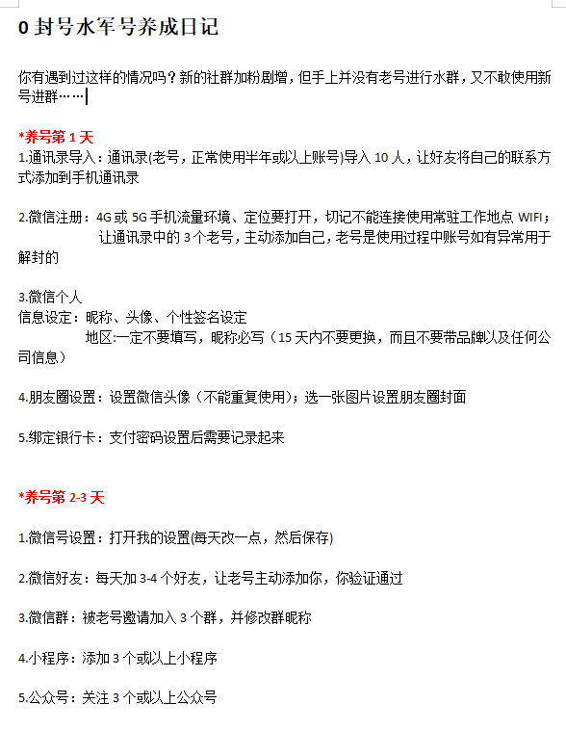
实际案例参考
S—场景
做私域，最无解的一件事是什么？
不是增长、不是转化、不是触达，而是微信号被封。这属于平台二向箔降维打击，一旦被封，完全无解。只能做用户流失的可控性预设。
而且，封号并不是点对点，而是腾讯的范围AOE
前几天我一个做社群的朋友对我说：公司一个月被封了100个微信号，直接损失了30万+高净值用户。
C+Q——矛盾+找出问题
然后我借助这个话题和他聊了一下，发现：
他根本不懂什么叫微信账号维护！
A——给到解决办法

Slide 9
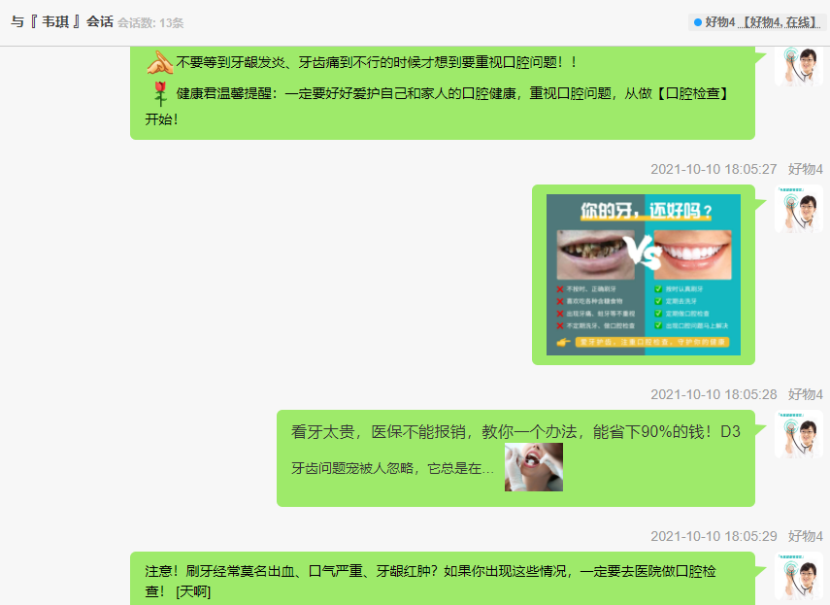
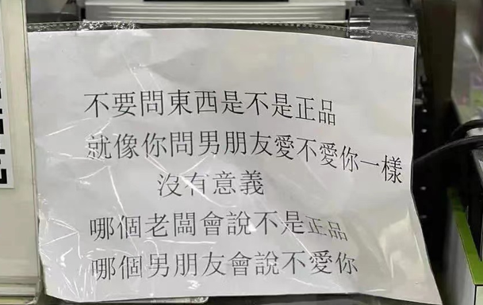
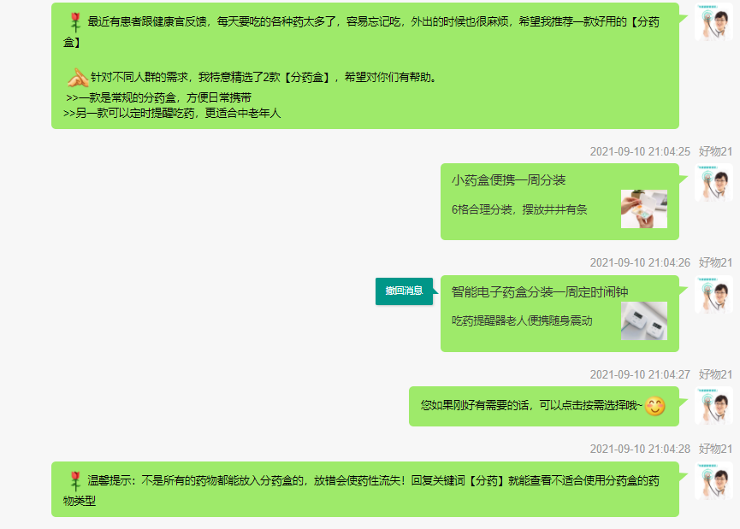
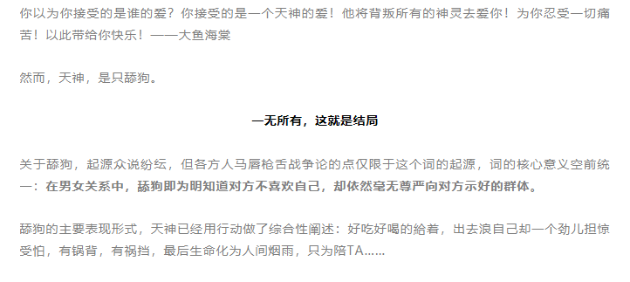
实际案例参考

Slide 10
模型组合玩法
S-C-A
A-S-C
C-S-A
Q-C-A
情景-冲突-答案
答案-情景-冲突
冲突-情景-答案
问题-冲突-答案
其实还有更多元的组合，在基础模型上进行各种维度乱序组合

Slide 11
模型组合玩法
示意案例：
一般成年人平均要睡8小时（背景），可是他最近只能睡4个小时（冲突），因为要赶项目进度，疯狂加班（答案）
S-C-A
实际产品案例：（品牌介绍向）
帕妃雯是目前日本面霜销售TOP1的面霜品牌
但是，用户选择这个品牌的核心原因从来都不是这个域场维度
而是产品的核心功效。帕妃雯的多效保湿面霜，自研紫跟提取技术，全效保湿修护 保护女性明亮初恋少女肌。
情景-冲突-答案

Slide 12
模型组合玩法
参考案例：
我们要换位思考（答案）。和朋友相处时，最重要的是要换位思考（背景），而不换位思考往往别人不喜欢我们（冲突）。
A-S-C
实际案例：（行动推荐）
姐妹们，双11购物作业直接抄——囤10瓶帕妃雯的多效保湿霜
紫根精华保湿太绝绝子了吧，一抹就化水的使用感也太舒服了吧，帕妃雯完美满足了我对面霜的所有需求，真的好用，墙裂安利！
现在双11去下单，满100减100，贼刺激，贼划算
赶紧入手，现在不买，就是亏，就是亏！就是亏！
答案-情景-冲突

Slide 13
模型组合玩法
参考案例：
好多人没有意识到（冲突），其实我们跟朋友、同事聊天，我们抱怨两句（背景），你只需要回答：“怎么了？” “为什么啊？” “那你打算怎么办？” 简简单单即可。（答案）
实际案例：（否认，对比）
集美们，请丢掉你现在用的面霜！快点、马上！
现在，我要让你康康一瓶优秀的面霜应该是什么样子。
1：化妆水、乳液、乳霜、精华液、面膜、妆前乳，帕妃雯一款全涵盖
2：用完润而不腻，肌肤QQ弹弹
3：换季、昼夜温差大、极端天气等情况都能完美护肤、精简护肤
为啥帕妃雯多效保湿面霜如此绝绝子？成分党在线剥析！
1：7重胶原蛋白，为肌肤构建弹力网，锁水So easy!
2：紫草根：中和自由基，高效抗氧（这个是他们家独家秘方，到时候开个贴单说）
3：海藻糖：对抗干燥，润泽锁水
总之一句话：yyds
C-S-A
冲突-情景-答案

Slide 14
模型组合玩法
参考案例：
怎么样才能活到100岁（疑问）？我们一般的人寿命是七八十，可是某某村里面却有几十位百岁老人（冲突），是因为......（答案）
Q-C-A
实际案例：（疑问结合科普）
面霜使用后太油、皮肤太干、长闭口、保湿持久性太低？
这完全是因为你不会选面霜！
选面霜一定要：
1：无油配方，清爽保湿，大油皮大胆用
2：用完润而不腻，肌肤QQ弹弹，轻松少女肌
2：完美胜任各种环境切换，换季、昼夜温差大、极端天气护肤依旧有实力
3：天然温和，正常肤质都可以用，对敏感肌也很友好；
4：化妆水、乳液、乳霜、精华液、面膜、妆前乳能一键涵盖
帕妃雯一款全涵盖
问题-冲突-答案

Slide 15
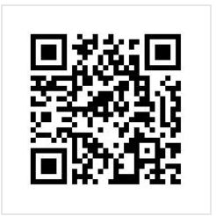
SCQA模型+9宫格选题模型，5分钟做出50+内容选题
产品本身 亮点 | 弹润保湿、胶原充值 | 全效保湿修护 明亮初恋少女肌 | 独家胶原蛋白技术 | 积雪草 强化真皮因子 | 紫草根 复配4重神经酰胺 | 温和天然，所有功效成分均从植物中提取
场景 | 日常使用 | 出差 | 高湿度地区 | 温热湿度大 | 北方气候干燥 | 紫外线比较强
人群 | 白领 | 精致妈妈 | 精致小姐姐 | 成分党 | 熬夜党 | 日常小仙女
类目痛点 | 皮肤干燥 | 面霜太油 | 使用太麻烦 | 保湿效果太差 | 有刺激性，过敏 | 长闭口
竞品优势 （背书优势） | 日本人气专柜品牌，迄今全球有超600 +线下专柜店 | 荣获日本人气肌肤保养品销售NO.1 | 新日本制药旗下的护肤品牌 | 新日本制药旗下的护肤品牌（雪梨直播） | 日本非常权威的测评，第2名为资生堂 | 一抹化水触感
延伸选题：
精致妈妈+日常护肤+胶原蛋白技术+日本人气肌肤保养品
面霜太油+熬夜党+长闭口+全效保湿修护 明亮初恋少女肌+一抹化水触感

Slide 16
参商评分表
参商评分表
请为我打分

Slide 17
点燃
品牌私域运营中心
最专业的品牌私域运营服务商
帮你管理最有价值的用户资产
Wei Zi Jun
+86 139 0227 0098
WeChat
510970969@qq.com

